Slide 1
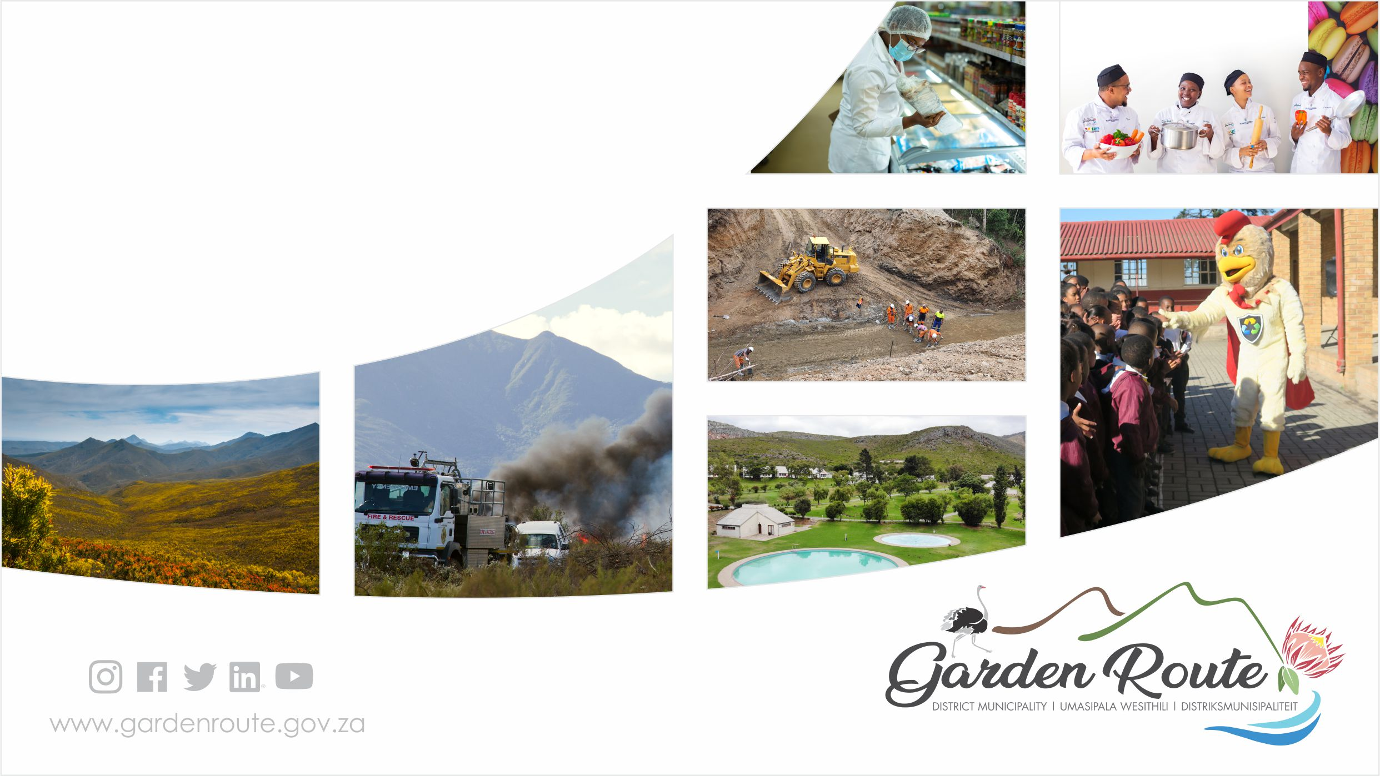
Insert date
Byeenkomstes – Inleiding oor die rol van OGP’s
Voorlegging deur OGP

Slide 2
Garden Route District Municipality, the leading, enabling and inclusive district, characterised by equitable and sustainable development, high quality of life and equal opportunities for all.
www.gardenroute.gov.za

Slide 3

Raamwerk van die voorlegging
1. Wat is Omgewingsgesondheid
2. Omvang van die beroep
3. Wetgewing
4. Voedselperseel
5. Openbare toilette
6. Afvalfasiliteite
7. Diere by geleenthede/okkasies

Slide 4
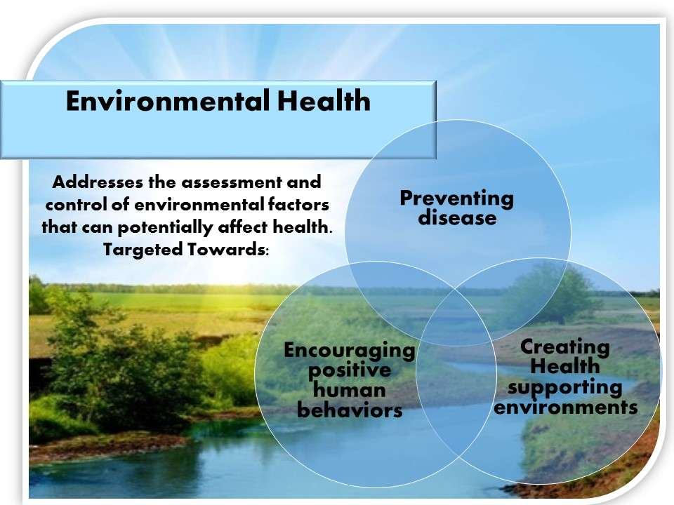
Wat is Omgewingsgesondheid?
Volgens die Wêreldgesondheidsorganisasie behels Omgewingsgesondheid daardie aspekte van menslike gesondheid, insluitend lewenskwaliteit, wat bepaal word deur fisiese, chemiese, biologiese, sosiale en psigososiale faktore in die omgewing.
Dit verwys ook na die teorie en praktyk van assessering, regstelling, beheer en voorkoming van hierdie faktore in die omgewing wat moontlik die gesondheid van huidige en toekomstige geslagte nadelig kan beïnvloed. Die identifikasie, evaluering, beheer asook voorkoming deur opvoeding van al hierdie faktore in die omgewing wat 'n nadelige uitwerking op individuele se fisiese, geestelike en sosiale welstand en ontwikkeling kan hé. Dit behels ook deurlopende pogings om individue op te voed en sodoende te voorkom dat individue die omgewing op so 'n wyse affekteer dat dit nadelig vir hul welstand en ontwikkeling is.

Slide 5

Wetgewing
Omgewingsgesondheidspraktisyn word ingevolge artikel 80 van die Nasionale Gesondheidswet, 2003 (Wet 61 van 2003) aangestel.
Ons word aangestel as 'n inspekteur ingevolge artikel 10 van die Wet op Voedsel, Skoonheidsmiddels en Ontsmettingsmiddels, 1972 (Wet 54 van 1972).
Ons is gemagtig om die funksies van munisipale gesondheidsdienste uit te voer soos omskryf in artikel 1 van die Nasionale Gesondheidswet, 2003 Wet 61 van 2003) en om alle wetgewing toepaslik op die funksie toe te pas. Omgewingsgesondheidspraktisyn is ook aangestel ingevolge artikel 334(1)(a) van die Strafproseswet 1977(Wet 51 van 1977) saamgelees met GK NO R159 van 2 Februarie as 'n wetstoepassingsbeampte.

Slide 6
Omvang van beroep
6
The scope of practice for environmental health practitioner includes the following:
1. Waterkwaliteit en -veiligheid
2. Voedselbeheer
3. Afvalbestuur
4. Gesondheidstoesig van persele
5. Toesig en voorkoming van oordraagbare siektes, uitgesluit immunisasies
6. Vektorbeheer
7. Besoedelingsbeheer
8. Beskikking van die dooies
9. Chemiese veiligheid
Excluding Port Health, Malaria Control and control of Hazardous Substances

Slide 7
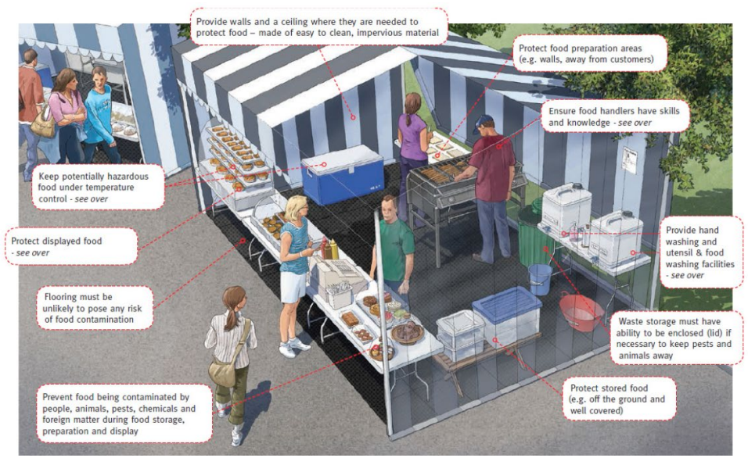
Stalletjies
7
Kan u die versteekte vereistes in die foto waarneem?

Slide 8
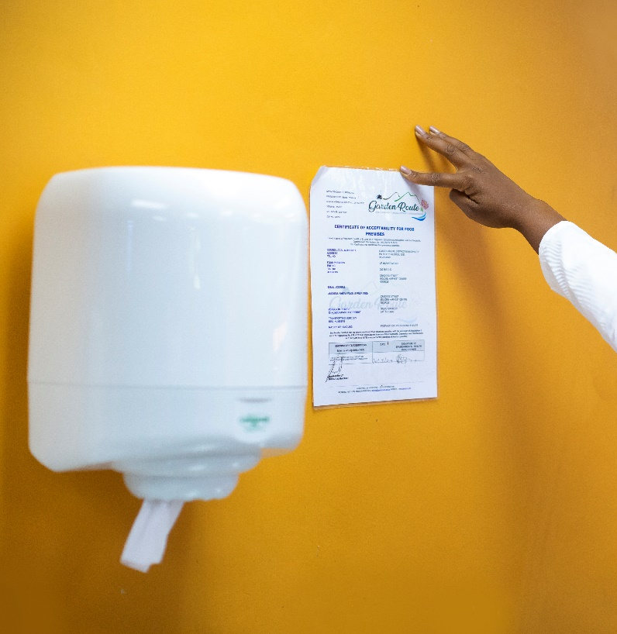
Voedselpersele
Regulasies wat die Algemene Higiënevereistes vir Voedselpersele, die Vervoer van Voedsel en Verwante Sake beheer, R638 van 2018, is afgekondig kragtens die Wet op Voedsel, Skoonheidsmiddels en Ontsmettingsmiddels 54 van 1972.
Regulations
R638 of 2018 omskryf die minimum vereistes waaraan voedselpersele moet voldoen en by aanpas.
Die nakoming van R638 van 2018 sluit nie die goedkeuring in om besighede te bedreif op ‘n voedselperseel nie, veral wanneer daar nie aan alle relevante vereistes van die spesifieke wetgewing van die plaaslike regering voldoen word nie.

Slide 9
Voedselpersele
Kan u die versteekte vereistes in die foto waarneem?

Slide 10

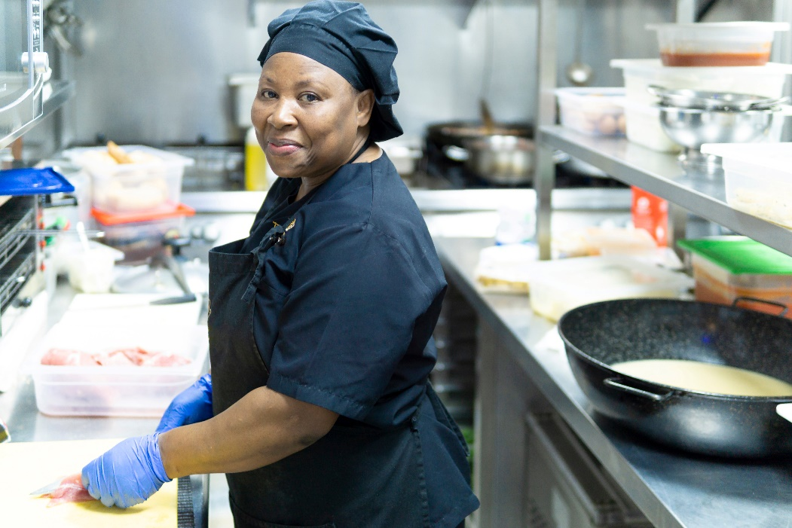




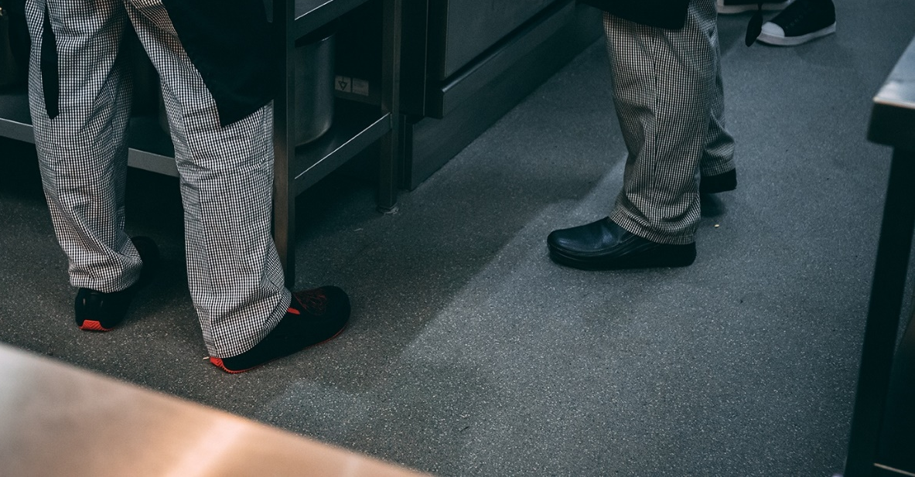
Persoonlike Beskermende Toerusting
10

Slide 11
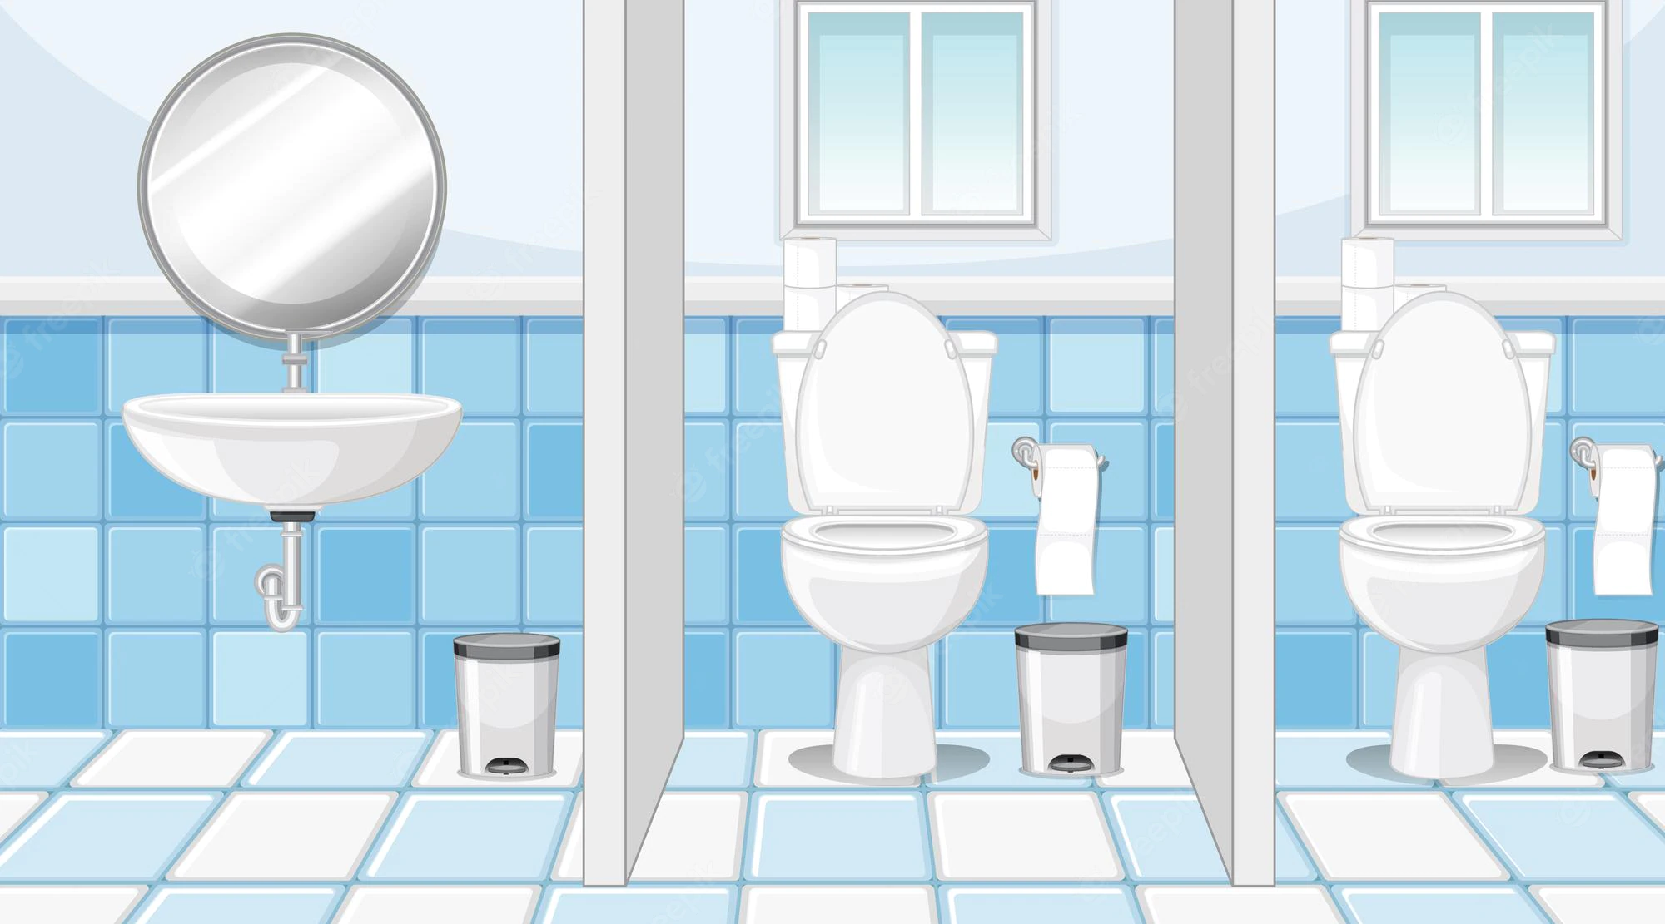
Publieke Toilette
11
Publieke toilette moet toegerus wees met ‘n voldoende spoelstelsel en alle toilette moet instand gehou om ‘n goeie werkende toestand te behou.
Publieke toilette moet ten alle tye skoon gehou word, vloere geskrop en toiletbakke moet skoon gehou en ontsmet word.
Voldoende en toeganglike toilette, opwas en bad fasiliteite moet aan die publiek voorsien word.
Die toiletmure moet uit ‘n gladde oppervlak bestaan en lig van kleur wees.
Toiletfasiliteite moet voldoende verlig en geventileerd wees.

Slide 12

Afvalfasiliteite
Die afhaal, stoor en wegdoen van algemene afval, moet bestuur word in ooreenstemming met die vereistes soos gespesifiseer in Gedeelte U van die Nasionale Bou Regulasies en Afdeling 2-5 van die Norme en Standaarde van Afvalbestuur.
n Goedgekeurde afvalarea moet op persele beskikbaar wees vir die stoor van alle rommel totdat dit verwyder word.
Toegang tot ‘n stoorfasilitiet vir afval moet beperk word tot werknemers wie opgelei is in die hantering van ‘n afvalfasiliteit
n Voldoende aantal vullisbinne moet op persele beskikbaar wees vir die stoor van algemene Rommel
OGP doen ook kontakopsporing van onwettige storting van gesondheidsrisiko afval.
Waar gesondheidssorg risiko afval betrokke is, moet ‘n diensverskaffer aangestel word vir die afhaal van die gesondheidssorg risiko afval.
Tydens die inspeksie van voedselpersele en ander publieke persele verseker omgewingsgesondheidspraktisyns dat afvalwater verwyder word totdat dit aanvaarbaar is vir die plaaslike owerheid.

Slide 13
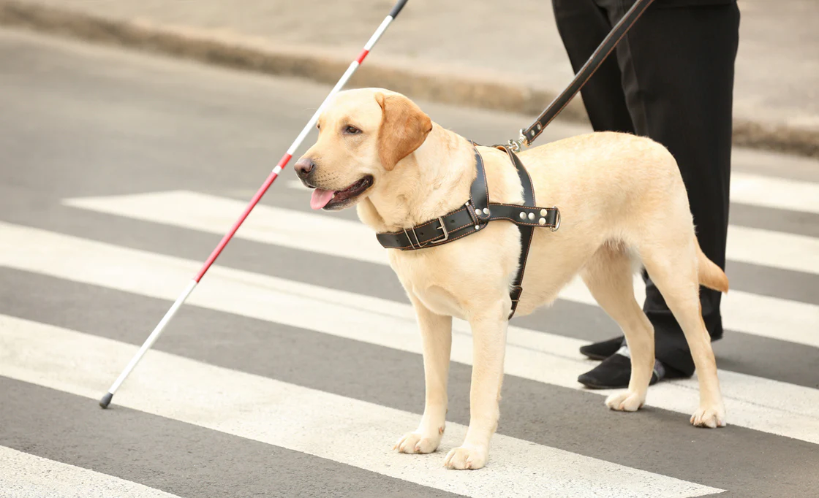
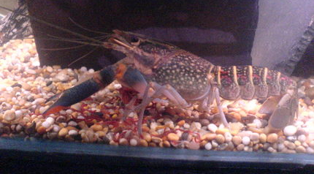
Diere by geleenthede
Diere word nie toegelaat om toegang tot voedselpersele te kry nie.
Die enigste uitsondering is ‘n gids of dienshond wat vergesel word deur ‘n persoon met ‘n gestremdheid en die hond mag toegelaat word by die verkope of diens area van die voedselperseel.
Vis, weekdiere of skaaldiere mag lewend gehou word totdat dit voorberei word vir inname.
Ons moedig u aan om voedselstalletjies en areas waar honde toegelaat word, apart te hou.

Slide 14



